Slide 1
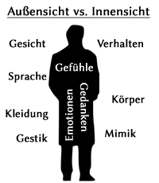
Eine Charakterisierung schreiben
https://www.youtube.com/watch?v=IwnD7jrFa1I

Slide 2
Eine Charakterisierung schreiben
Verfasst eine Charakterisierung zum Meister oder zu Krabat. Nehmt dazu eure Checkliste /Methodenblatt zur Hand. Denkt an Zeilenangaben!
(2) Überprüft eure eigene Charakterisierung mittels der ausgeteilten Checkliste. Fehlt etwas? Müsst ihr noch ein paar Stellen etwas überarbeiten?
(3) Wenn ihr schon fertig seid, verfasst zu der jeweils anderen Figur (Meister oder Krabat) eine Charakterisierung mit Hilfe der Checkliste.

Slide 3
Präsentation der Charakterisierungen

Slide 4
Wochenplan zum 10.12
Verfasst zu der jeweils anderen Figur (Meister oder Krabat) eine Charakterisierung mit Hilfe der Checkliste.

